Slide 1
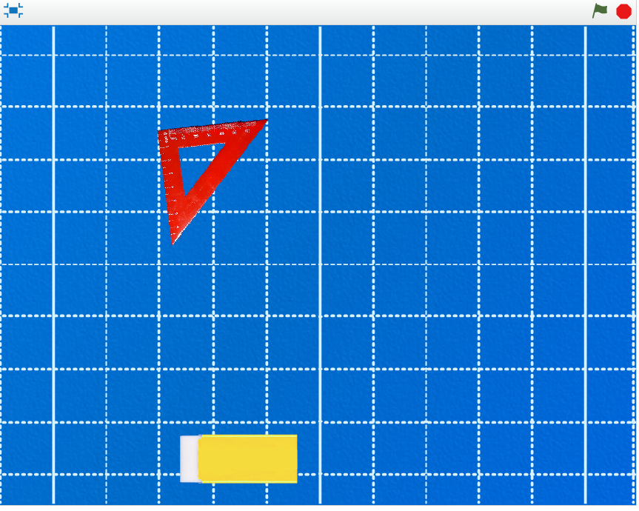
Ｙ軸
250
Ｘ軸
-250
0
250
-250

